Slide 1
アジャイル開発のすすめ
---
株式会社ハイビッツ
Notes:
本日はお集まり頂きましてありがとうございます。
今日はちょっとした感動を味わってもらえればと思って準備してきましたので、どうぞよろしくお願いいたします。
「アジャイル開発のすすめ」と題して株式会社ハイビッツの鈴木と松田が発表させて頂きます。

Slide 2
自己紹介
株式会社ハイビッツ
社員は・・・
北海道
社内システムはRuby on Rails
とJava on Google app engine
他には？開発合宿をやったぐらい
Notes:
まずは自己紹介ですが、株式会社ハイビッツは2007年2月に設立、今年で7期目の会社になります。
社員は私と横にいる松田の2人で創業当時からやっております。
2人とも北海道に思い入れがありまして、本社は北海道、実は2人とも未だに住民票は北海道にあります。
社内システムはRuby on Rails作っていて、例えば帳簿をつけたり、決算書を作成したりするシステムを作っています。
一部マスタメンテにJava on GoogleAppEngineを採用しています。
他に紹介できることといえば、開発合宿。 2010年に個人事業主の方たちを集めて、伊豆で会議室を貸し切って
１人１個のアンドロイドの携帯アプリを開発するという企画をしました。
で、さっそく今日話すことなんですが。

Slide 3
今日話すこと
アジャイルとは？
アジャイルを支える技術の紹介
アジャイルテストのデモ
質疑応答
Notes:
今日話すこと
基礎的な話
・・・
質問等は質疑応答の時ににお願いします。だいたい全部で一時間ぐらいを予定しています。
↓
まずはアジャイルとは

Slide 4
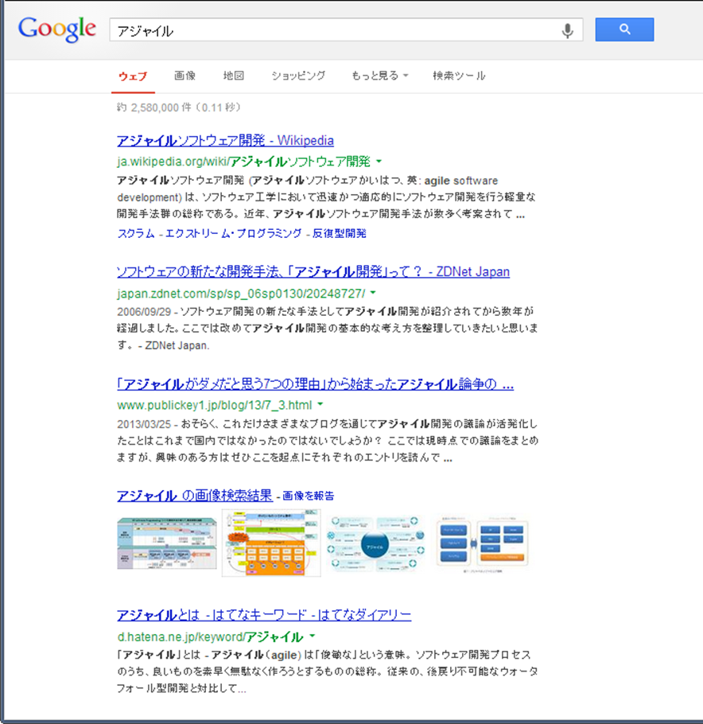
アジャイル？
Notes:
アジャイルとは。
「アジャイル」をGoogleで検索してみると、なんと250万件もヒットする。それだけ一般的になってきたということです。
ちなみに株式会社ハイビッツと検索すると、500件ぐらいでした。。。まぁそれと比べるとかなりメジャーなものになっています。
では早速、検索結果の一番上にある「アジャイルソフトウェア開発」Wikipediaを見てみますと。

Slide 5
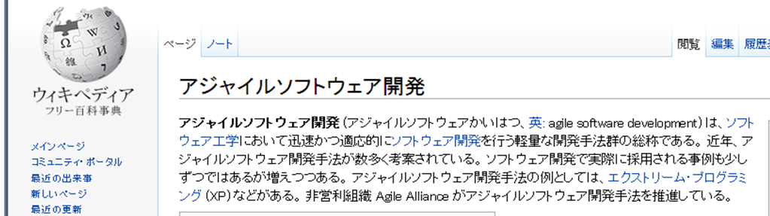
アジャイル？

Slide 6
アジャイルソフトウェア開発
開発手法群の総称
↓
明確な定義はない
Notes:
開発手法群の総称であり、具体的にこういった開発方法ですよというのがない
ウォーターフォールのように要件定義→基本設計→詳細設計→のような開発方法に明確な定義がない
そこで、アジャイルソフトウェア開発がどういうものかというのをわかりやすく書かれた本がありますので
紹介したいと思います。

Slide 7

アジャイル本
Notes:
アジャイルサムライという本です。アジャイル本の中では割と有名な本で、実は私の友達の島田浩二氏が
読者の声としてコメントが載っている本でもあります。
さらにいうと、島田さんは会社を起業しているんですけど、創業メンバに金１１の矢部圭一郎の北大の同級生がいるという、変なつながりがあります。
この本、すでにご存じの方もいると思いますが、おすすめですのでまだ読んでいなく興味のある方は是非読んでみてください。
今日はこの本の中から一部を抜粋して紹介しようと思います。

Slide 8
アジャイルとは
Notes:
まず、アジャイルとは、
今日は３つ用意しています。
まずは1つ目

Slide 9
アジャイルとは
顧客価値を中心
Notes:
「顧客価値を中心」とはどういうことか

Slide 10
もし、あなたが顧客だったら
限られた予算の中でプロジェクトをやるときに、どちらのチームに依頼しますか？
チームA or チームB

Slide 11
チームA
実施計画書や大量のドキュメントを納め、あなたが依頼したソフトウェアは最後まで動かしてくれないチーム。
Notes:
これだけ聞くとあまりいいこと書いてないんですが
どういうことか？
実際に私なんかはまさにチームAみたいな感じなんですが、

Slide 12
チームA
実施計画書や大量のドキュメントを納め、あなたが依頼したソフトウェアは最後まで動かしてくれないチーム。
12年4月
13年3月
13年5月
基本設計スタート⇒
C/O
ここ
Notes:
これは私が経験したプロジェクトで、12年4月に基本設計がスタートして13年5月にC/Oしたプロジェクトがありまして、
実際にお客さんが自分たちのソフトウェアを触ったのが13年3月です。本当に最後の最後です。
これがチームA
続いて、チームB

Slide 13
チームB
あなたが一番大事だと考えている順に機能を実装してテスト済みで定期的（1～2週間）に必ず届けてくれるチーム。
Notes:
ここにいる松田なんかはまさにチームBのような形でやっていまして、
あなたが顧客なら、限られた予算を使って、さぁどちらのチームにお願いするか。

Slide 14
チームB
あなたが一番大事だと考えている順に機能を実装してテスト済みで定期的（1～2週間）に必ず届けてくれるチーム。
↓
顧客価値中心
Notes:
チームBが顧客価値中心ということになり、
アジャイルはチームBということになります。

Slide 15
アジャイルとは
顧客価値を中心

Slide 16
アジャイルとは
顧客価値を中心
3つの真実を認める
Notes:
3つの真実とは何か？

Slide 17
アジャイルが認める３つの真実

Slide 18
アジャイルが認める３つの真実
最初に全ての要件を集めることはできない
Notes:
1つ目 最初に全ての要件を集めることはできない。
わたしなんかはこれを認めてしまうと困ってしまいますね。要件そろわないと見積もりできないとか言ってしまいます。

Slide 19
アジャイルが認める３つの真実
最初に全ての要件を集めることはできない
集めたところで要件は必ずと言っていいほど変わる
Notes:
続いて、２つ目 集めたところで要件は必ずと言っていいほど変わる
これもわたしなんかは認められないですね。完全に仕様変更で追加工数もらっちゃいますね。

Slide 20
アジャイルが認める３つの真実
最初に全ての要件を集めることはできない
集めたところで要件は必ずと言っていいほど変わる
やるべきことはいつだって与えられた予算と時間より多い
Notes:
で、3つ目 やるべきことはいつだって、与えられた予算と時間より多い
これもまさに真実って感じなんですけど、普通は認められないですね。
ただの見積もりミスですね。
ですけど、アジャイルではこの３つを認めているんです。
この３つの真実を認めたうえで、これを前提として、じゃぁどうやって開発していこうかと考えていく。
それがアジャイル

Slide 21
アジャイルとは
顧客価値を中心
3つの真実を認める

Slide 22
アジャイルとは
顧客価値を中心
3つの真実を認める
現実的な計画
Notes:
現実的な計画→どういうことか

Slide 23
アジャイルで大切なこと
当初立てた計画は想像以上に信頼できない
Notes:
当初立てた計画は想像以上に信頼できない
1年も2年も前に立てた計画は信用できないですよ。
なぜか。それは。

Slide 24
様々な現実

Slide 25
様々な現実
トラブル続出
メンバ離脱
技術者が見つからない
要件が変わった
リリースが前倒しになった
画像が見切れる
Notes:
トラブル続出 他の案件がトラブってメンバが離脱
代わりの技術者を見つけようとしても見つからない
顧客からは要件が変わった、トップ判断でリリースが前倒しになった
いざ総合環境にリリースしたら、画像が見切れた
そんなときに。。。
要件が変わった→いつでもミニマム構成で維持
リリースが前倒しになった→いつでもリリースできる状態
アジャイル：品質→時間、コスト
ウォーターフォール：時間、コスト→品質

Slide 26
どっちが大事か
当初立てた計画
様々な現実を受け入れる
Notes:
まぁ

Slide 27
まぁ
当初立てた計画が大事
計画を守るために現実を変える
計画を守るためにテスト不要な理由を一生懸命探す
詳細設計書は後回しでいいや
・・・
Notes:
聞いた話ですけど。。。。
ただ、アジャイルで大切なこと

Slide 28
アジャイルで大切なこと
計画を守るために現実を変えるのではなく、現実に合わせて計画を変える
Notes:
様々な現実を受け入れ、現実に合わせて計画を変える
まとめると。

Slide 29
アジャイルとは
顧客価値を中心
3つの真実を認める
現実的な計画
Notes:
アジャイルとは、顧客価値を中心に3つの真実を認めつつ、現実的な計画を歩んでいく。
これが根本の考えになります。
いろいろと理想的な話をしてきましたが、こういった考えが支持されるにつれ、これを支える技術もいろいろ出てきました。
今日はそのあたりについて、少し紹介したいと思います。

Slide 30
アジャイルを支える技術
Ruby on Rails
Git
⇒分散型バージョン管理システム
Redmine
⇒プロジェクト管理ソフト
Jenkins
⇒継続的インテグレーションテスト
Cucumber, Capybara
⇒受け入れテストのテスティングフレームワーク
Notes:
アジャイルを支える技術として、ここに６個あげています。他にもありますが、完全にわれわれの好みです。
Ruby on Rails ⇒ かなりメジャー。日本人が作った言語です。Javaよりも生産性が10倍と言われているフレームワークと言語
Git ⇒ 分散型バージョン管理システム、実は現在FECISチームで採用しているバージョン管理システム（チーム内の評判はかなりいい）、
あと、よく言われるのが、サブバージョンを使っていた方がGitに乗り換えると、もうサブバージョンには戻れないというのをよく聞きます。
何がいいかというと、BranchとかTagの管理がすごく容易にできる
Redmine ⇒ プロジェクト管理ツール Tracと同等、チケット駆動型開発から生まれた。
ここまでは、ネットでもたくさん情報ありますし、本も数多く出ていますので、そちらを参照して頂ければと思いますが、
今日は下の3つです。Jenkins, Cucumber, Capybaraを中心にデモも交えて紹介していきたいと思います。
先ほど説明したようにアジャイルとは定期的に動くソフトウェアをお客さんに届けるので、その都度、総合テストなり受け入れテストを行う必要があります。
これらを隔週でいちいち手動でやっていたんじゃとても終わらないので、Jenkinsや、Cucumber,Capybaraのようなツールなりフレームワークが作られました。
これらのツールで、どういったテストができるのかを簡単にデモしていこうと思っています。
まずは少し 個別に説明していきます

Slide 31
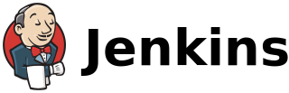
http://ja.wikipedia.org/wiki/Jenkins
Javaで書かれたオープンソース継続的インテグレーションツール
生みの親は川口耕介氏（日本人）
ビルドツールを「いつ」「どこで」実行するかを決めて、その実行結果を記録し、人間にフィードバック
世界的に採用実績あり
モトローラ、NASA、Yahoo!・・・
Notes:
このロゴを見たら、二度と忘れないですね。
もともとサンマイクロの方です。昔はhudsonと言われるツールだったのですが、いろいろ問題があって、jenkinsに名前を変えています。
このあたりは実際にデモを見て頂いたほうがいい

Slide 32
Cucumber
ビヘイビア(振舞い)駆動開発(BDD)用にデザインされた受入テストツール
Rubyで書かれているけど、Java、Pythonなどのアプリでも使える
自然言語でプレーンテキストとして記述した受け入れ仕様を解析し、テストを実行できる。
Notes:
特徴的なのは自然言語で記述できる。

Slide 33
Capybara
Webアプリケーションの振舞いをテストするライブラリ
Rubyで書かれている
Webの操作を簡単に記述できる
Notes:
デモを見て頂いた方がいい

Slide 34
デモ
Notes:
まず、今回webアプリケーションの自動化テストをデモするにあたって、簡単なサンプルアプリケーションを用意しています。
それがキャリアライフです。
経歴を検索したり、自分の経歴を登録できたりするWebアプリです
ログイン機能もあります。
・・・・
今日のデモはこのアプリケーションの受け入れテストをどこまで自動化できるのかをお見せしようと思います。
段階的にお見せしていくんですけど、すでにテストコードを用意してますので、まずは手動で実行してみます。
rake dad:test
テスト結果を見てみます。サンプル→プロフィール編集へ
テストシナリオを見てみます。
・・・
生年月日のテストを追加してみます。
rake dad:test features/仕様書/03.プロフィール/01.プロフィール.feature:12
rake dad:test features/仕様書/03.プロフィール/01.プロフィール.feature:12 PAUSE=2
テスト結果を見てみましょう。
このあたりがCucumerとCpaybaraのライブラリになります。
続いて、今は手動で実行しましたが、jenkinsを使用して、自動で実行するデモをやってみます。
Jenkinsのダッシュボードサイトへ 生年月日のケースはありません。
今、テストケースを追加したので、コミットをしてみましょう。
Jenkinsのダッシュボードサイトへ 現在の設定は毎分（1分ごとに）でGitリポジトリから取得して、変更があったらテストを実行するって設定にしてます。
結果ファイルを確認します。生年月日のケースが追加されています。
ではデグレードをさせてみましょう。
App/controllers/profiles_controller.rb show→edit
コミットをしてみましょう。
Jenkinsのダッシュボードサイトへ 失敗してます。
結果ファイルを見てみます。→編集画面に遷移してしまっているところを見せる！！！！！！
メールでも通知されます。
では、デグレを戻します。
コミットをしてみましょう。
Jenkinsのダッシュボードサイトへ 成功してます。
結果ファイルを見てみます。
メールでも通知されます！！！！！！！！！！！！！！！！！！！！！
レポートを見る
・Rails stat ステップ数
・Rcov report 100%じゃない箇所を見る
日経システムズの紹介。

